Slide 1

TRƯỜNG TIỂU HỌC LAM SƠN
Môn: Tin học
Khối 3
Giáo viên: Vũ Văn Kỷ

Slide 2
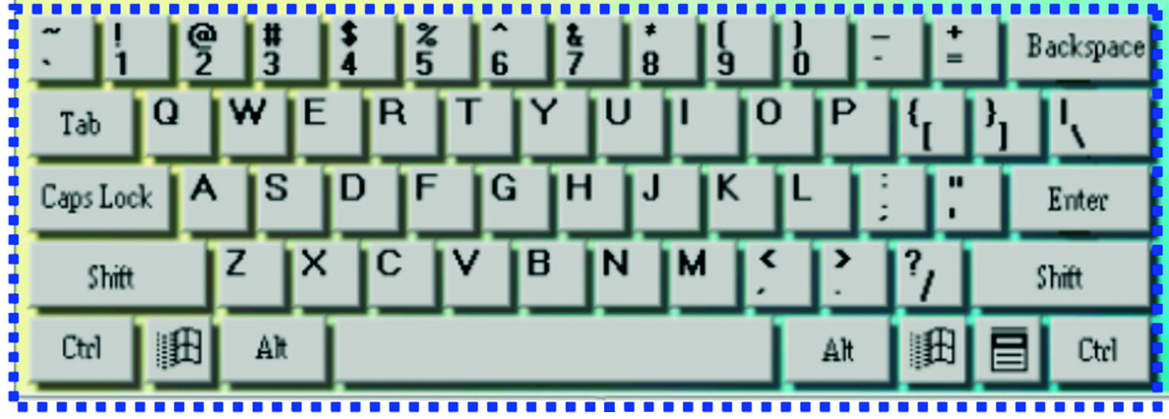
KIỂM TRA BÀI CŨ
1. Quan sát khu vực chính của bàn phím:
b) Tìm vị trí hàng phím cơ sở và đọc tên các phím theo thứ tự từ trái sang phải? Đọc tên hai phím có gai?
a) Em hãy tìm phím cách trên bàn phím?
Hai phím có gai

Slide 3
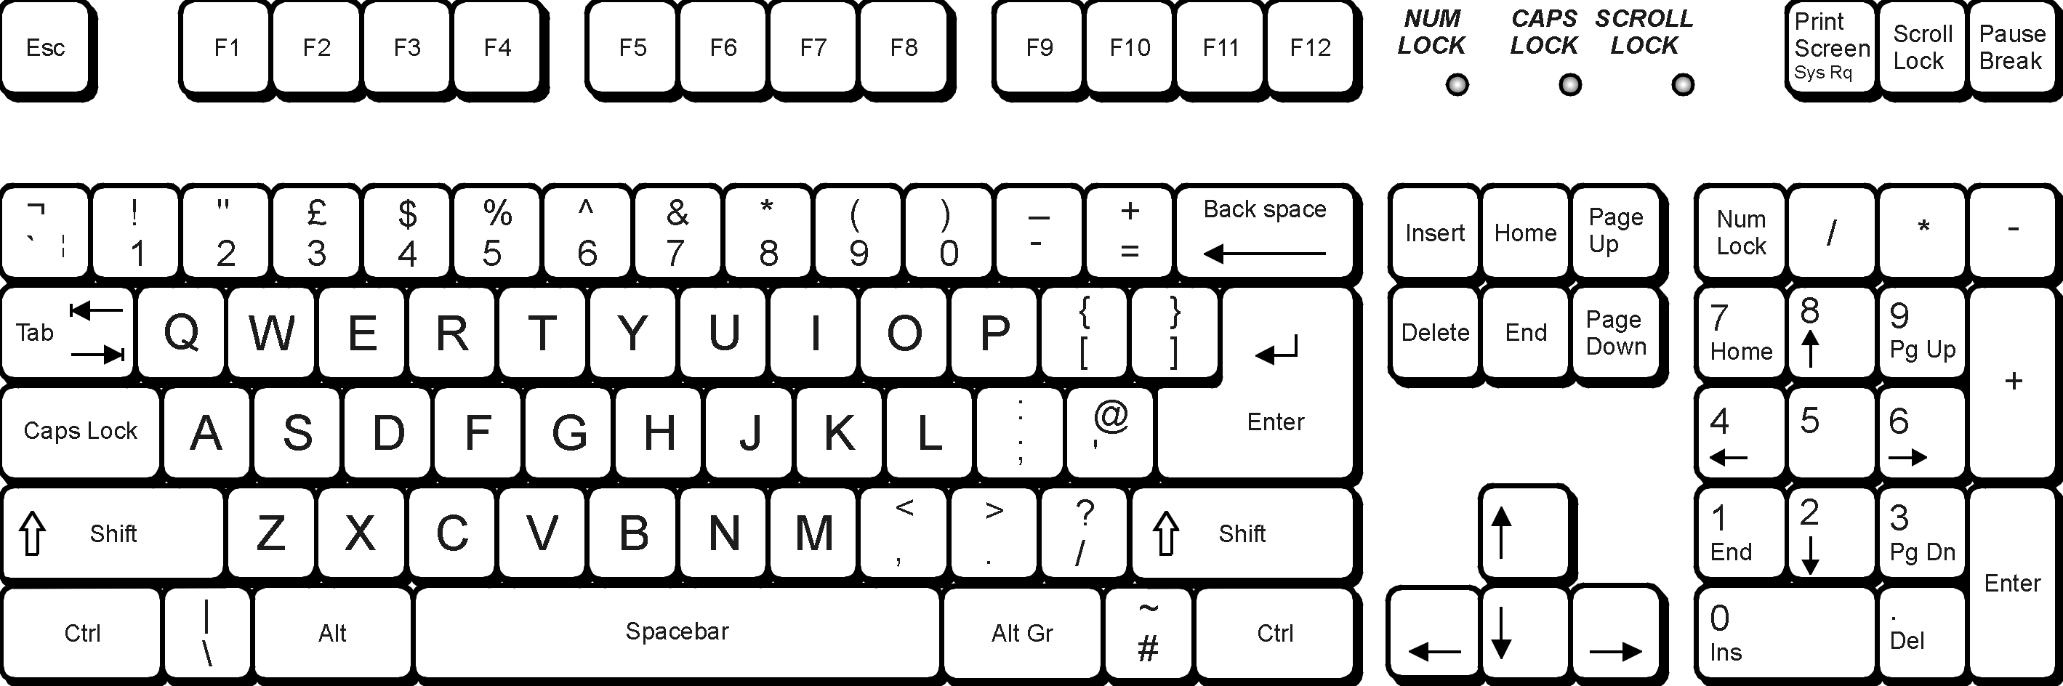
2. Điền đúng tên gọi các hàng phím
số
trên
A/ Hàng phím…………
B/ Hàng phím…….……
C/ Hàng phím…………
cơ sở
D/ Hàng phím…………
dưới

Slide 4
3. Quan sát các phím sau rồi điền từ thích hợp vào chỗ trống (…):
Phím gồm …..... kí tự, đó là chữ cái …………...
Phím gồm …..... kí tự, đó là số …. và dấu ..…...
- Phím gồm …..... kí tự, đó là dấu …. và dấu ….
Y
1
Y
*
8
2
8
*
?
2
?
/
/

Slide 5


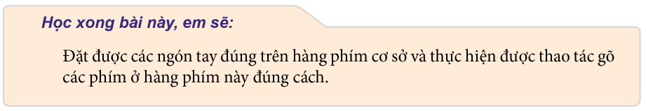
Sgk/27

Slide 6
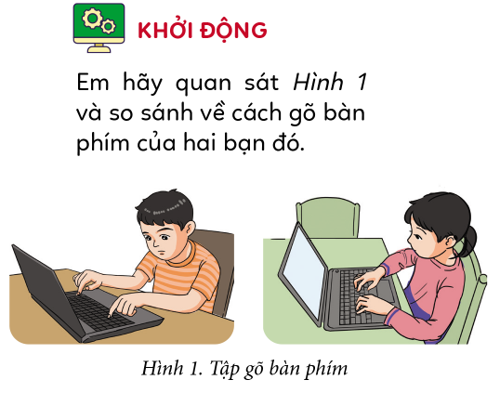

Slide 7

Ngón giữa
Ngón áp út
Ngón trỏ
Ngón út
Ngón cái

Slide 8
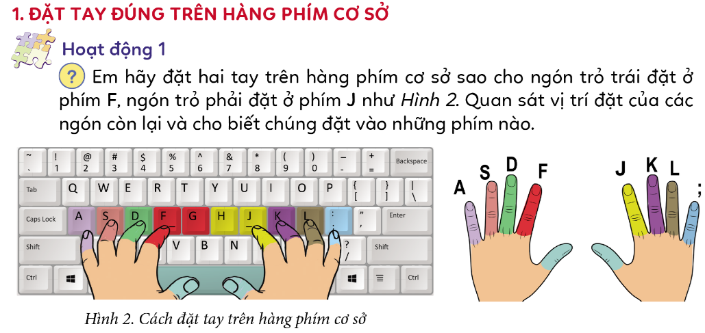

Slide 9
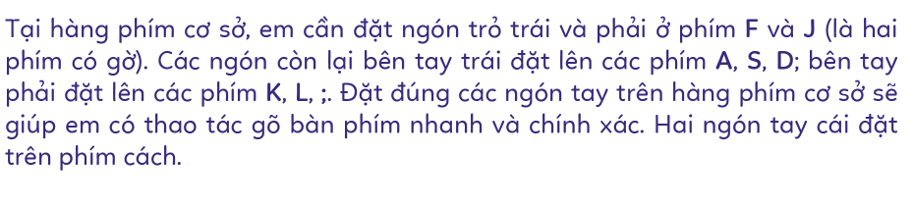
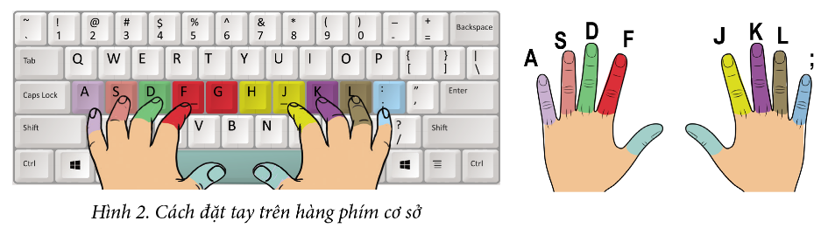

Slide 10




Quan sát hình sau, Em có nhận xét gì màu của các ngón tay và màu của các phím?
Tay trái
Tay phải

Slide 11

Tay trái
Tay phải

Slide 12
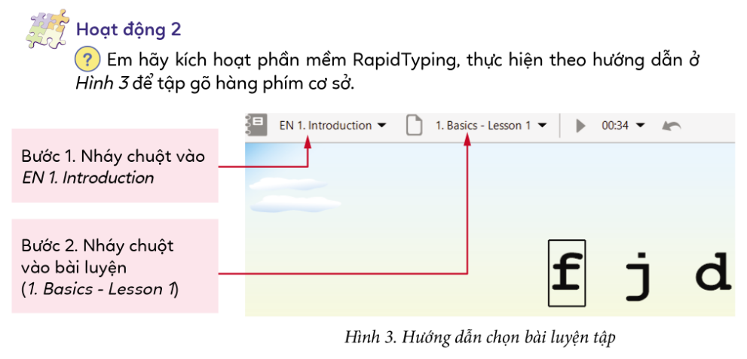

Slide 13
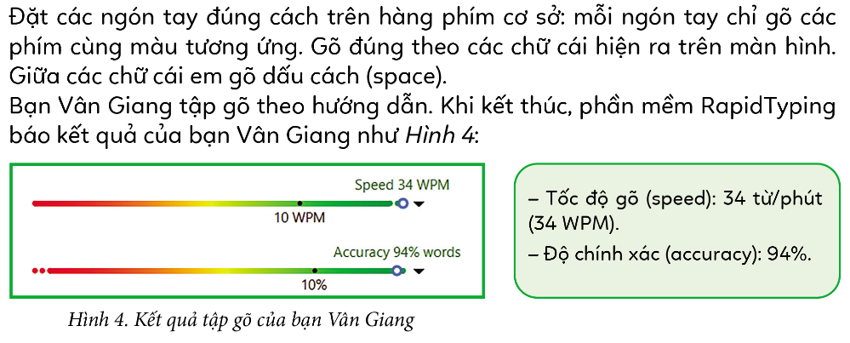

Slide 14
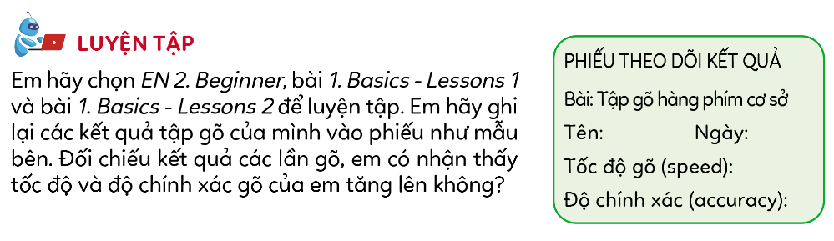


Slide 15
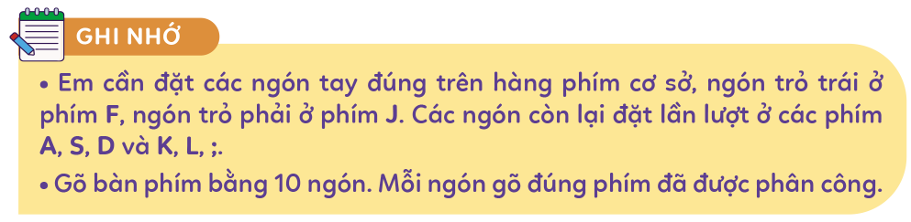

Slide 16

Thân ái chào tạm biệt!
Giáo viên: Vũ Văn Kỷ

